Slide 1
AutoThink 在线与下装
部门：软件设计部
姓名： 仇文庆
时间： 2014-11-20
Notes:
1

Slide 2
目录
1、在线与下装前的准备
2、全下装
3、增量下装
4、在线监视
5、变量调试
6、运行与停止
7、仿真
8、上传下载工程文件
－培训课程 内部公开－

Slide 3
  本次以ITCC为例，介绍在线与下装
  AT模块划分
－培训课程 内部公开－

Slide 4
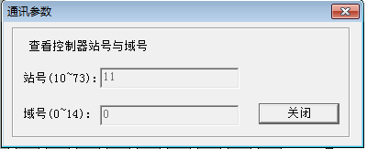
工程下装与在线前的准备
检查下装链路正常
下装或在线前，需要做以下检查：
1.网线连接正常
2.控制器拨码域号与站号和工程一致
3.控制器工作模式正常
4.控制器RTS版本与AT版本匹配
－培训课程 内部公开－

Slide 5
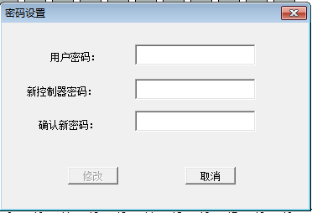
修改控制器密码
在首次下装前，请务必设置控制器密码，系统初始默认是六个0，在每次全下装或增量下装、进入调试模式时都需要输入该密码进行权限确认。
设置密码步骤：
1）选择“在线”->“设置控制器密码”，显示“密码设置”对话框：
－培训课程 内部公开－

Slide 6
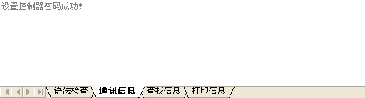
组态软件
2）输入完成后，单击“修改”按钮， AT会自动与控制器尝试连接并设置密码。
修改成功后，提示信息如下：
注意：只有Level0级别的用户才能设置控制器密码
若此时与控制器连接异常，修改不成功，则显示修改不成功提示。

Slide 7
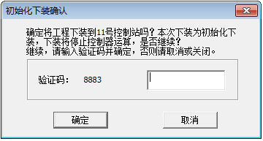
全下装
全下装也称初始化下装，即目标文件首次下装到当前连接控制器，下装完成后，所有变量从初始值开始运算。
全下装条件：工程编译通过且从未下装过链接的控制器或硬件配置发生变化导致的全编译
全下装步骤：
1）选中“在线”菜单中的“下装”命令，或者单击工具栏中的下装按钮，弹出提示信息：

Slide 8
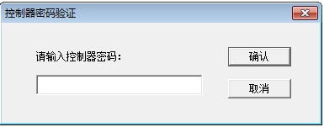
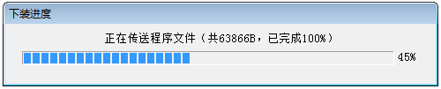
组态软件
2）输入验证码并单击“确定”按钮，弹出验证控制器密码对话框，用户需输入正确的控制器密码，输入完成后点击“确认”按钮。
3）若输入的密码正确，且通讯链路正常，则AT开始向控制器下装程序，并显示下装过程进度条：

Slide 9
4）反编译
目的：为了保证源工程和目的工程的一致性。由AT系统提供，自动完成此项工作。
实现：AT从控制站中读取控制器收到的下装文件，由AT反编译成IEC程序。反编译后自动比较和原有IEC程序的一致性，并将比较结果显示给用户。
5）用户确认
若AT内部反编译通过，则弹出对话框如下，信息区显示“反编译成功”。界面显示“组态验证管理器”窗口，点击确定，信息区显示“数据传输完毕，等待用户确认”

Slide 10
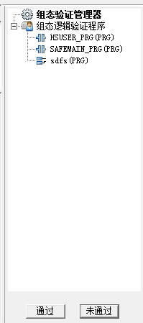
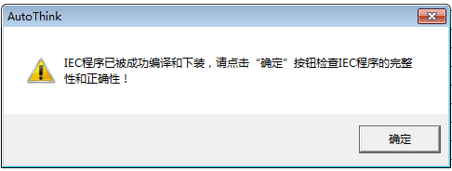
在“组态逻辑验证程序”节点下为通过反编译的程序，用户可双击任意程序在编辑区打开其反编译结果，与本地工程相比较，确认二者是否一致。
注：全下装完成后，控制器处于暂停运行的状态

Slide 11
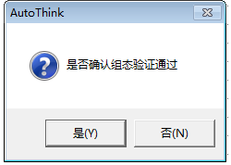
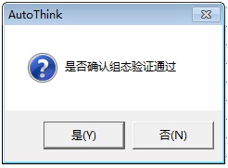

4）用户点击通过或未通过后，分别弹出以下确认对话框，确认通过后进入控制器同步过程，最终信息区提示下载成功，未通过则退出后续下装过程，并提示终止本次下装操作。

Slide 12
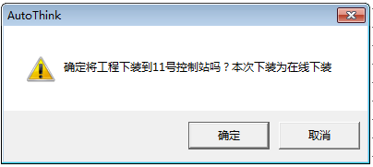
增量下装
增量下装时，目标文件没有全部重建，而只在原目标文件的基础上追加修改内容。增量下装只将修改的部分下装到主控单元继续运算，对于正在运行的控制器是无扰的。
增量下装条件：AT工程相对控制器版本是连续版本且增量编译通过
点击下装后，会弹出提示用户是增量下装的对话框，之后的下装过程与全下装提示一致

Slide 13
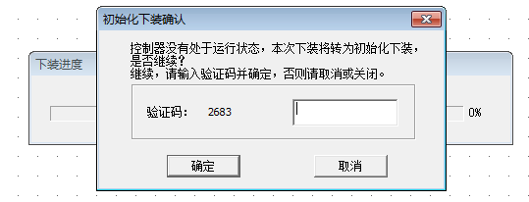
如果控制器未运行，增量下装时则会弹出提示用户此次下装由增量下装转为全下装的提示，如果用户确认全下装后则保持暂停运行状态
注：增量下装后，控制器保持运行状态

Slide 14
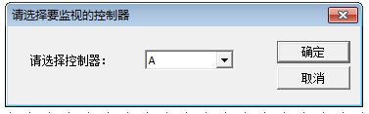
组态软件
在线监视
进入监视状态后，AT周期地读取控制器中变量的值，监视变量在控制器中的运行情况，并在相应位置正确显示该数值。默认监视周期为500ms。
1）选择“在线”->“监视”命令，则会弹出监视控制器选择对话框，用户选择好要监视的控制器点击确定后分为两种情况：如果控制器当前处于运行状态，则进入监视状态；如果控制器处于暂停状态，则会在信息窗口提示“当前控制器未运行，请确认控制器中工程与本地工程一致的情况下，先运行再监视”

Slide 15
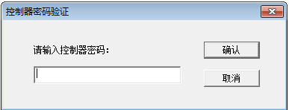
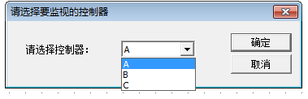
组态软件
2）如果控制器暂停状态，需要点击“运行”按钮进入监视，按照以下对话框提示运行控制器并进入在线监视状态。

Slide 16
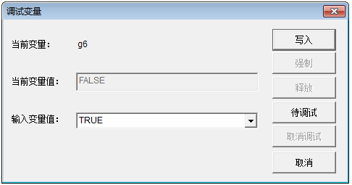
变量调试
变量调试功能允许用户在线监视状态下，对工程中的变量进行写入、强制、释放、待调试、批量写入与强制操作。
变量调试需要用户首先进入调试模式，非调试模式下不允许调试变量。
可以在AT离线或在线状态下进入调试模式，点击“在线”->“调试模式”命令进入该模式，需要进行控制器密码校验。进入调试模式后，通过双击变量弹出调试变量对话框来允许对变量调试

Slide 17
单个变量强制或写入：
双击要进行强制或写入操作的变量，弹出“调试变量”对话框， “当前变量值”栏中显示当前值，在“输入变量值”中输入要修改后的值，确定后，单击“强制”或“写入”按钮，则强制或写入完成，被强制后的变量以及其数值显示为红色字体（默认颜色，可在选项中进行修改）。
多个变量强制或写入：
双击要进行强制或写入操作的变量，弹出“调试变量”对话框，修改“输入变量值”后，单击“待调试”按钮，该变量的“调试变量”对话框关闭，结果显示前面的为该变量的当前值，后面为目标值。对多个变量执行上述操作后，均显示为待调试状态，这时执行“在线”->“强制”或“在线”->“写入” ，则刚刚所选的所有的待调试的变量均被强制或写入为各自设置的目标值，完成多变量强制或写入。

Slide 18
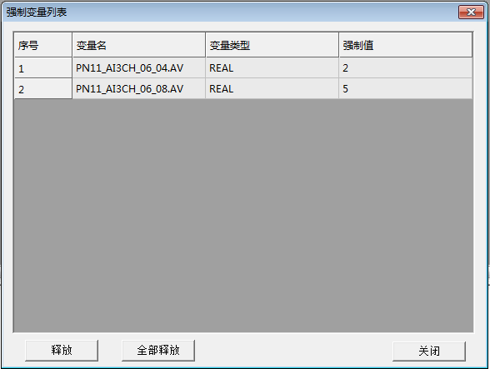
变量强制表：
强制的变量可以通过“在线”->“强制变量表”查看当前处于强制状态的所有变量，可以对这些变量进行单个释放或批量释放

Slide 19
解除强制
通过“调试变量”对话框可以对处于强制状态的变量进行强制释放。双击被强制的变量后，在“调试变量”对话框中单击“释放”按钮，该变量的强制状态被解除。“调试变量”窗口只能对单个变量进行强制解除，如果要批量解除强制，请在“在线-强制变量表”中进行操作。
待调试与取消调试
鼠标左键双击要进行操作的变量，弹出“调试变量”对话框后，单击“待调试”按钮，该对话框关闭，且变量显示为待调试状态；再次双击该变量，按下“调试变量”对话框中的“取消调试”按钮，变量待调试状态取消。

Slide 20
运行与停止
工程全下装后控制器处于暂停状态，需要用户确认运行。
增量下装时也要求当前控制器是处于运行状态，否则会转为全下装。
在线监视时要求当前控制器是处于运行状态。
控制器运行或停止通过“在线”->“运行”或“停止”触发。
运行与停止需要用户输入控制器密码确认。
离线状态下，运行与停止都是使能的
已经运行的控制器再次点击运行会在信息窗口提示用户“当前控制器已处于运行状态，不可运行！”
已经运行的控制器再次点击运行会在信息窗口提示用户“当前控制器已处于停止状态，不可运行！”
在线状态下，会根据与控制器的通讯数据只使能运行或停止

Slide 21
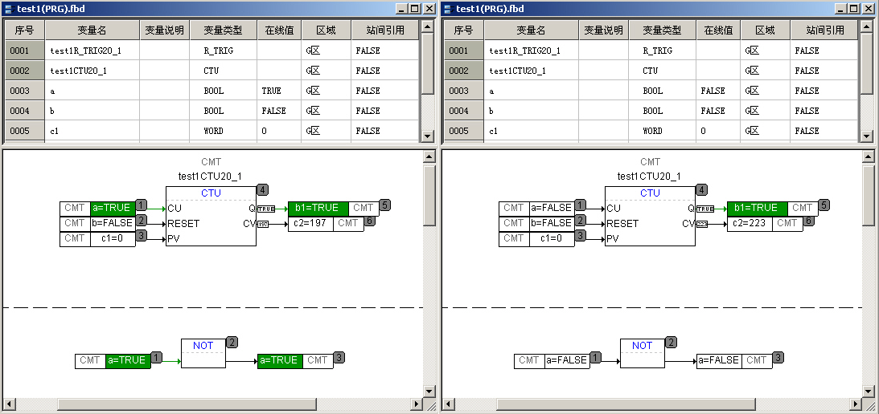
仿真
组态软件
仿真模式主要利用实验环境模拟调试用户程序逻辑的正确性，方便了控制逻辑的修改和调试，为生产现场的联机调试提供了前提。在仿真期间，程序是在本地运行的仿真软件中执行。
在仿真模式下用户可查看功能块、数组类型变量对应成员的变量值，周期读取仿真软件中变量的值。

Slide 22
组态软件
仿真模式具有调试模式下监视状态的所有功能，进入仿真模式后，“在线”菜单下如下命令变为使能状态，可以使用：
写入
强制
释放
待调试
强制变量表
退出仿真

Slide 23
组态软件
上传下载工程文件
上传工程文件：
使用该命令可以将当前打开的控制站工程的相应的工程文件备份从控制器上传至当前AT所在的计算机的指定路径下。
下载工程文件：
使用该命令可以将当前打开的控制站工程的工程文件从当前AT所在的计算机下载备份到相应站号的控制器上。
“在线”菜单下的“上传工程文件”和“下载工程文件”命令，即是对当前打开的工程文件执行在本地和相应的主控制器上进行拷贝的一对相互操作，目的是将下装后的工程文件(*.hpf)备份到相应的控制器上，以便留有备份，在本地文件丢失，或不确定与当前控制器中运行的工程文件版本是否一致时，保持工程文件的一致性、准确性。上传或下载操作均需在对控制器进行下装操作后再进行操作。

Slide 24
谢谢大家！
－培训课程 内部公开－

